Slide 1

Поширені речення
Підручник – стор.47

Slide 2
Девіз уроку
Буду уважним, буду старанним.
Більше дізнаюсь ,і все буде гарно.

Slide 3

Перевірка домашнього завдання
Читання напам'ять вірша «Чапля і крапля»

Slide 4
Словникова робота
Детектор- пристрій, який перевіряє правдивість інформації
Каліграфічна хвилинка
Де де де те те те кт кт кт ор ор ор

Slide 5
Вправа – детектор «Так чи ні»
Речення виражає якусь закінчену думку
Речення складається в слів
Вкінці речення завжди ставимо крапку.
Перше слово в реченні можемо писати з малої або великої букви.
Якщо речення питальне, то вкінці ставимо знак оклику.
Якщо промовляємо речення спокійно, без емоцій, то вкінці ставимо знак оклику
Всі слова в реченні ми називаємо членами речення.
Підмет і присудок є другорядними членами речення.

Slide 6
Знайомство з поширеним реченням
Завдання 1 підручника.
1. Розгляньте таблицю. Сформулюйте правило, які речення називають непоширеними, а які - поширеними.
Непоширене Поширене________________
Я спізнився. Я спізнився до школи._______________
Зламався автобус. Посеред дороги зламався наш автобус.
Речення, яке складається тільки з головних членів речення (підмет + присудок), називається непоширеним.
Речення, яке складається з головних та другорядних членів речення, називається поширеним.

Slide 7
Завдання 2, 3 підручника.
2. Прочитайте. Зробіть речення непоширеними (усно).
Подруга Жені вже два місяці живе в Канаді. Хлопчик майже щодня пише їй електронні листи. Для цього тато навіть віддав йому свій старий комп'ютер.
Женя ще не дуже швидко друкує. Набір тексту забирає багато часу. Може, Таня вже відповіла? Женя увімкнув комп'ютер. На жаль, лист не прийшов. Він перевірить пошту пізніше.
Для чого потрібні другорядні члени речення?
3. Прочитайте. Перетворіть речення на поширені і запишіть.
1. Почався урок (який?). Ми розповідали (що?). Вчителька слухала (як?).

Slide 8
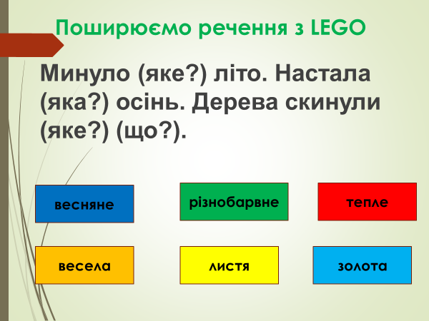
Поширюємо речення з LEGO

Slide 9
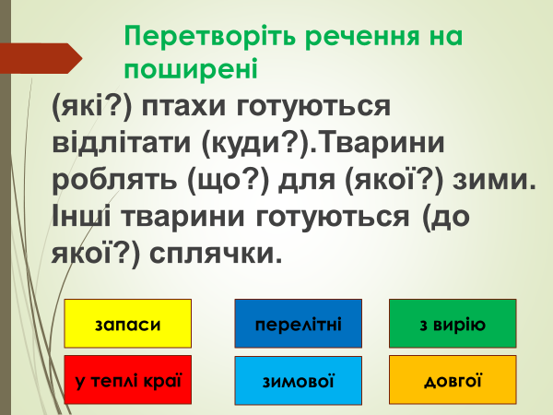

Slide 10
Робота в малих групах
Виберіть потрібні слова до картинок, складіть і запишіть поширене речення, визначте і підкресліть головні та другорядні члени речення
Випікає
Продає
Косить
Привозить
Перевіряє
Оре
Удобрює

Slide 11
Правильне інтонування речень.
Завдання 4 підручника
4. Порівняйте речення. Що і як змінилося у змісті, інтонації.
Зачини двері! Ярино, зачини двері, будь ласка.
Спишіть, доповнивши речення звертанням і словом будь ласка.
Дай книжку. Не перебивай мене. Ходімо додому.

Slide 12

Спишіть, доповнивши речення звертанням і словом будь ласка.
Дай книжку. Не перебивай мене. Ходімо додому.
Вправа 4
Олено, дай книжку, будь ласка.

Slide 13
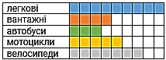

Робота з діаграмою
Завдання 5 підручника, завдання 3 зошита
5. Діти 10 хвилин стояли на тротуарі біля школи і щось записували. Потім вони зро-
били діаграму. Напишіть поширене речення відповідь на запитання «Що робили діти?».

Slide 14
Перевіряю себе
Я вмію знаходити в реченні підмет і присудок.
1
Я можу пояснити різницю
між поширеним і непоширеним реченням.
2
Я розумію, яку інформацію передають діаграми.
3

Slide 15
Домашнє завдання
Підручник – стор.47 , завдання 6

